Slide 1
Учитель информатики МБОУ «Школа №70» Халаманова Т.Ю. 2016
Эффективные технологии подготовки к государственной итоговой аттестации в формате ЕГЭ. Критерии оценивания.

Slide 2
Важно не количество знаний, а качество их. Можно знать очень многое, не зная самого нужного. Л. Н. Толстой
Средний тестовый балл в 2015 г. - 53,99 балла
в 2014 г. - 57,79 балла
Уменьшение среднего тестового балла объясняется уменьшением
общего количества заданий в КИМ за счет исключения наиболее простых,
обладавших низкой дифференцирующей способностью заданий.
При этом доля участников, получивших высокие тестовые баллы (81-100) увеличилась
8,21% - 2015 г.
7,15% - 2014 г.

Slide 3
Структурные изменения за 2015-2016 гг
удаление части А
сокращение количества задач
объединение простых задач (4, 6, 7, 9)
Цель: оставить больше времени на решение сложных задач.
язык Python
Вариабельность

Slide 4
Основные направления
Подробно изучаю Методические рекомендации для учителей, подготовленные на основе анализа типичных ошибок участников ЕГЭ прошлых лет (В.Р. Лещинер, М.А. Ройтберг)
Объективная оценка образовательного уровня ученика по предмету
Раннее самоопределение или мотивация
Тематическое оформление кабинета
Формирование собственного банка заданий
Подготовка на уроке
Использование компьютерных технологий
Демонстрационный вариант ЕГЭ

Slide 5
Задание 5 (89%)
№3

Slide 6
Задание 11 (25,7%)
Ниже записаны две рекурсивные процедуры: F и G:
procedure F(n: integer); forward;
procedure G(n: integer); forward;
procedure F(n: integer);
begin
if n > 0 then
G(n - 1);
end;
procedure G(n: integer);
begin
writeln('*');
if n > 1 then F(n - 2);
end;
Сколько символов «звёздочка» будет напечатано на экране при выполнении
вызова F(11)?
F(11) → G(10) → F(8) → G(7) → F(5) → G(4) → F(2) → G(1)
Ответ:4 звездочки

Slide 7
Задание 18 (11,3%)
Введём выражение M & K, обозначающее поразрядную конъюнкцию M и K (логическое «И» между соответствующими битами двоичной записи). Определите наименьшее натуральное число A, такое что выражение
( (x & 28 ≠ 0) ∨ (x & 45 ≠ 0)) → ((x & 48 = 0) → (x & A ≠ 0))
тождественно истинно (то есть принимает значение 1 при любом натуральном значении переменной X)?

Slide 8
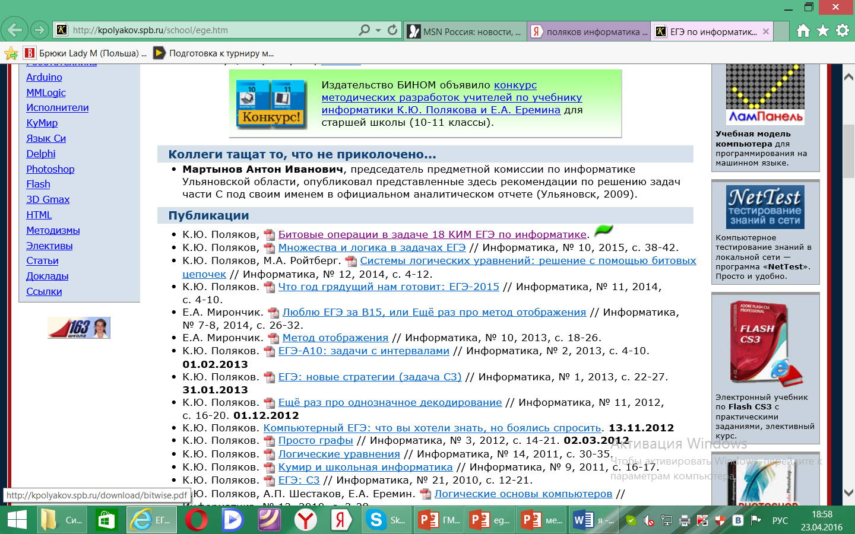
Задание 18 (11,3%)
Введём выражение M & K, обозначающее поразрядную конъюнкцию M и K (логическое «И» между соответствующими битами двоичной записи). Определите наименьшее натуральное число A, такое что выражение
( (x & 28 ≠ 0) ∨ (x & 45 ≠ 0)) → ((x & 48 = 0) → (x & A ≠ 0))
тождественно истинно (то есть принимает значение 1 при любом натуральном значении переменной X)?

Slide 9
Общий подход к решению
Свести задачу к одной из базовых задач
Задача 1.
Задача 2.
Использовать готовое решение:
Задача 1.
Задача 2.

Slide 10
Задание 23 (9,4%)

Slide 11
Задание 24 (42%)
Максимум 3 балла.
При проверке задания 24 следует последовательно проверить, выполнение четырех действий:
указано, что выведет программа при конкретной входной последовательности;
указан пример последовательности, при которой программа работает правильно;
исправлена первая ошибка;
исправлена вторая ошибка.

Slide 12
Пример
var N, digit, count: longint;
begin
readln(N);
count := 1;
while N > 0 do
begin
digit := N mod 10;
if digit mod 5 = 0 then
count := count + digit;
N := N div 10;
end;
if count = 0 then writeln('NO')
else writeln (count)
end.
На обработку поступает натуральное число, не превышающее ${10}^{9}$. Нужно написать программу, которая выводит на экран количество цифр этого числа, кратных 5. Если в числе нет цифр, кратных 5, требуется на экран вывести «NO».
Программист написал программу неправильно. Ниже эта программа для Вашего удобства приведена на пяти языках программирования.
Напоминание: 0 делится на любое натуральное число.
123

Slide 13
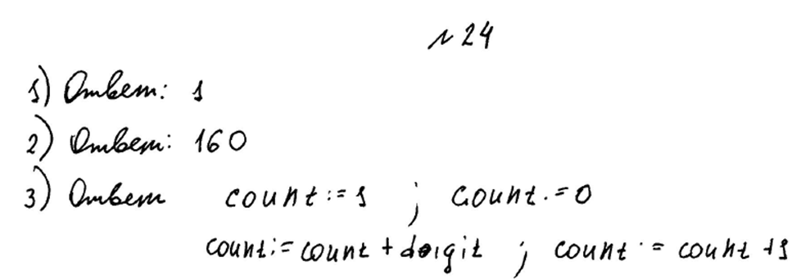
Оценка: 3
Комментарий: Верно выполнены все 4 необходимых действия (указаны 2 числа и 2 ошибки), за синтаксические ошибки, не искажающие смысл ответа, в данном случае отсутствие «;» в конце команды, оценка не снижается.

Slide 14
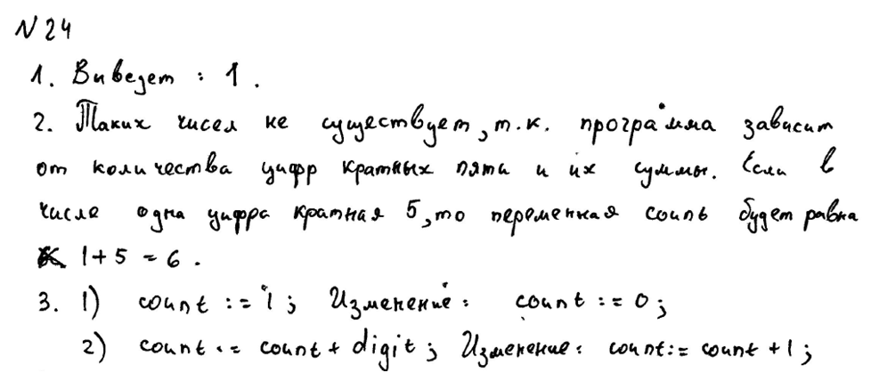
Оценка: 2
Комментарий: Верно выполнены три действия из четырех, второе действие выполнено неверно.

Slide 15
Задание 25 (36,2%)
Данное задание проверяет умение составлять алгоритм.
Максимум – 2 балла.
Допускаются синтаксические ошибки.
Нет цикла – 0 баллов.
За каждую из следующих ошибок – минус 1 балл:
Нет вывода ответа
Выход за пределы массива
Нет инициализации или неверная инициализация счетчика кол-ва пар
Неверная проверка условия
Использованы другие (неописанные переменные)
Неверное условие цикла
Не меняется переменная цикла или меняется неверно.
Если > 1 ошибки – 0 баллов.
Проверка, если чисел с заданным условием нет в цикле.
Если решение на естественном языке - оценить возможность выполнения этого алгоритма человеком и уровень детализации алгоритма (требования дискретности, детерминированности и результативности).
Синтаксические ошибки, «стиль» программирования, аккуратность записи, наличие комментариев не оцениваются.
Эффективность не оценивается.

Slide 16
Пример
Дан целочисленный массив из 20 элементов. Элементы массива могут принимать целые значения от –10 000 до 10 000 включительно. Опишите на естественном языке или на одном из языков программирования алгоритм, позволяющий найти и вывести количество пар элементов массива, в которых хотя бы одно число делится на 13. В данной задаче под парой подразумевается два подряд идущих элемента массива.
Например, для массива из пяти элементов: 6; 2; 13; –26; 14 – ответ: 3.
const
N = 20;
var
a: array [1..N] of integer;
i, j, k: integer;
begin
for i := 1 to N do
readln(a[i]);
...
end.

Slide 17
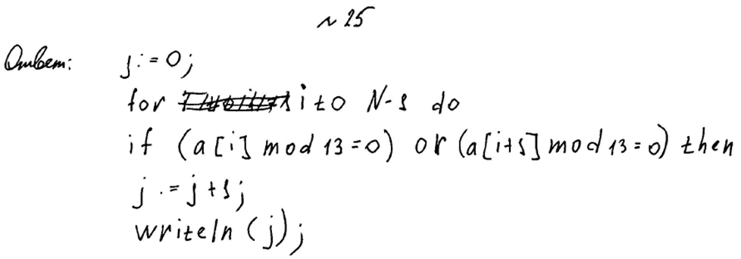
Оценка: 1
Комментарий: Начальное значение переменной цикла не задано, что подпадает под пункт «Не выполнены условия, позволяющие поставить 2 балла. Предложено в целом верное решение, содержащее не более одной ошибки из числа следующих: … индексная переменная в цикле не меняется … или меняется неверно», …

Slide 18
Оценка: 0
Комментарий: Отсутствует инициализация счетчика и вывод результата.

Slide 19
Задание 26 (37,8%)
Два игрока, Петя и Ваня, играют в следующую игру. Перед игроками лежат две кучи камней. Игроки ходят по очереди, первый ход делает Петя. За один ход игрок может добавить в одну из куч (по своему выбору) один камень или увеличить количество камней в куче в два раза. Например, пусть в одной куче 10 камней, а в другой 7 камней; такую позицию в игре будем обозначать (10, 7). Тогда за один ход можно получить любую из четырёх позиций: (11, 7), (20, 7), (10, 8), (10, 14). Для того чтобы делать ходы, у каждого игрока есть неограниченное количество камней.
Игра завершается в тот момент, когда суммарное количество камней в кучах становится не менее 73. Победителем считается игрок, сделавший последний ход, т.е. первым получивший такую позицию, что в кучах всего будет 73 камня или больше.
Будем говорить, что игрок имеет выигрышную стратегию, если он может выиграть при любых ходах противника. Описать стратегию игрока – значит описать, какой ход он должен сделать в любой ситуации, которая ему может встретиться при различной игре противника. Например, при начальных позициях (6, 34), (7, 33), (9, 32) выигрышная стратегия есть у Пети. Чтобы выиграть, ему достаточно удвоить количество камней во второй куче.
Задание 1
Для каждой из начальных позиций (6, 33), (8, 32) укажите, кто из игроков имеет выигрышную стратегию. В каждом случае опишите выигрышную стратегию; объясните, почему эта стратегия ведёт к выигрышу, и укажите, какое наибольшее количество ходов может потребоваться победителю для выигрыша при этой стратегии.
Задание 2
Для каждой из начальных позиций (6, 32), (7, 32), (8, 31) укажите, кто из игроков имеет выигрышную стратегию. В каждом случае опишите выигрышную стратегию; объясните, почему эта стратегия ведёт к выигрышу, и укажите, какое наибольшее количество ходов может потребоваться победителю для выигрыша при этой стратегии.
Задание 3
Для начальной позиции (7, 31) укажите, кто из игроков имеет выигрышную стратегию. Опишите выигрышную стратегию; объясните, почему эта стратегия ведёт к выигрышу, и укажите, какое наибольшее количество ходов может потребоваться победителю для выигрыша при этой стратегии. Постройте дерево всех партий, возможных при указанной Вами выигрышной стратегии. Представьте дерево в виде рисунка или таблицы.

Slide 20
Задание 26
Задание 1, 2 – описание стратегии может быть любое: словесное, таблица, дерево. В задании 3 – должно быть дерево или таблица.
За арифметические ошибки, не приведшие к неверному ответу, оценка не снижается.
При описании стратегии учащийся пропускает простые арифметические выкладки, например, вместо «Ваня удвоит количество камней во второй куче, при этом он получит в обеих кучах 10+25×2=60 > 55 камней и выиграет» пишет «Ваня удвоит количество камней во второй куче и выиграет» - оценка снижается.
Учащийся описывает верную стратегию, но обосновывает её утверждениями, содержащими логические ошибки, например, «При любом ходе Пети, Ване следует удвоить количество камней во второй куче, потому что, игрок, который удваивает, всегда выигрывает». Либо: «Ване следует удвоить количество камней в любой куче…» (ошибочное слово – «в любой»). Во всех таких случаях оценка снижается.

Slide 21
Задание 27 (36,2%)
Для заданной последовательности неотрицательных целых чисел необходимо найти максимальное произведение двух её элементов, номера которых различаются не менее чем на 8. Количество элементов последовательности не превышает 10000.
Задача А (2 балла). O(N²) по времени, O(N) по памяти.
Задача Б (3 балла). O(N) по времени, O(N) по памяти.
Задача Б (4 балла). O(N) по времени, O(1) по памяти.

Slide 22
Задание 27
Содержательные ошибки, входящие в перечень (разрешенные):
Неверная инициализация минимума, …
Выход за границу массива.
Перепутаны «and» и «or», «<» и «>», и т.д.
Не учитывается, что может не быть элементов с указанными свойствами.
Не разрешенные содержательные ошибки (например):
Нет ввода (например, не вводится количество чисел)
Неверно считается минимум
Неверно проверяется свойство

Slide 23
Главная задача учителя информатики – организовать работу с обучающимися так, чтобы их выбор предмета «информатика» на государственной итоговой аттестации был осознанным и правильным, создать условия для обеспечения качественной подготовки обучающихся и успешной сдачи ими ЕГЭ и ГИА по информатике и ИКТ.

Slide 24
Подготовка на уроке
В плане практически каждого урока я предусмотрела время (от 5 до 10 минут) на тестирование. Объем таких мини-тестов от 5 до10 вопросов. Желательно при закреплении материала на уроке давать контрольные вопросы и задания в стандартном формате, соответству-ющем ЕГЭ.
Использование систем тестового контроля не только позволит подготовить учащихся к формату письменных экзаменов, проводимых в виде тестов, но и явится несомненным подспорьем на уроках информатики. Такие тесты, умело составленные, могут выполнять не только контролирующие, но обучающие и закрепляющие функции, служить для осуществления как текущего или промежуточного, так и тематического или итогового контроля знаний.

Slide 25
«Без стремления к новому нет жизни, нет развития, нет прогресса»
В.Г. Белинский

